Slide 1

Setting up your optimization problem
Normalizing inputs
deeplearning.ai

Slide 2


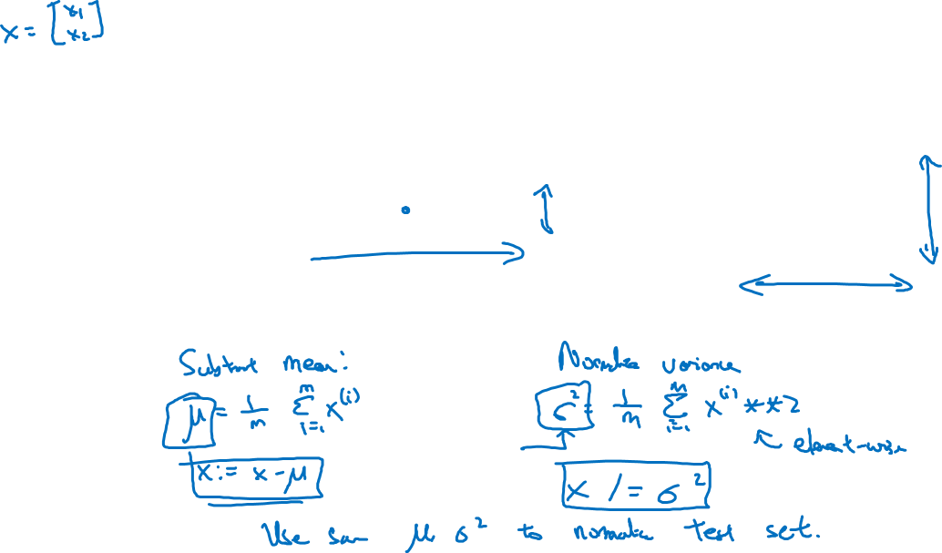






Normalizing training sets
$x_{2}$
$x_{2}$
$$3$$
$x_{2}$
$x_{1}$
$x_{1}$
$x_{1}$
$$5$$
Notes:
这节课的目的：加速神经网络NN的训练过程：对input进行normalize：归一化
1.平移这些点
让他们的mean = 0
2.你可以看到x1轴上的映射更分散，说明x1所代表的特征的方差更大
我们想让两个特征的方差相等
对于test set和training set都用相同的mu和sigma来归一化

Slide 3
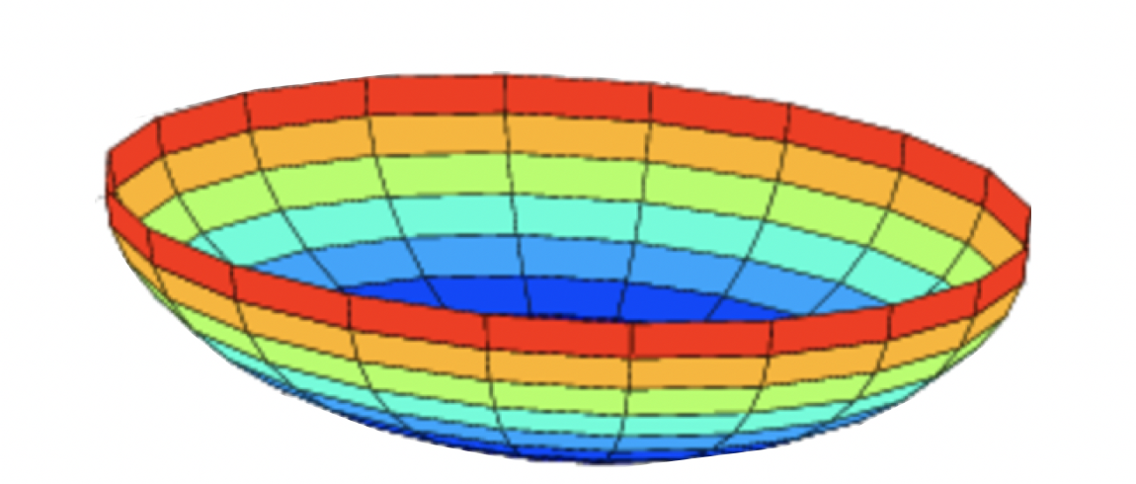







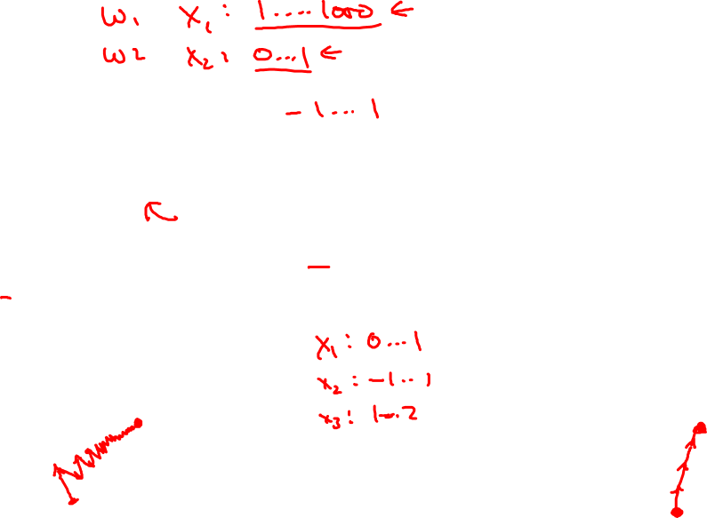







Why normalize inputs?
$$J\left(w,b\right)=\frac{1}{m}$$
$$\sum_{i=1}^{m}{ }$$
$$ℒ ({\hat{y}}^{\left(i\right)},y^{(i)})$$
Unnormalized:
Normalized:
$$J$$
$$J$$
$$w$$
$$w$$
$$b$$
$$b$$
$$b$$
$$b$$
$$w$$
$$w$$
Notes:
1.左边像是压扁的
假如说特征1的取值是1到100000
然后特征2的取值是1到10
那么w1和w2的取值就会很不同，就像是图中的w和b轴，差别很大
2.如果normalize
Cost function就更对称
3.如果没有normalize
就像是左边的椭圆，我们梯度下降时：就会很曲折
如果normalize的话，梯度下降就和右边的一样，直接朝着最优值去了
所以啊
归一化！！
对于存在取值范围差距很大的特征来说，很重要
因为能够很大程度提升 学习的速度：达到最优值得速度

